Slide 1
금융데이터분석 입문
Introduction to Financial Data Analysis
3. 기초 통계분석
Present by Hobin Kwak

Slide 2
1
통계
통계는 데이터의 수집, 분석, 추론, 요약 등의 방법론을 다룬다.
(The art and science of learning from data)
- Design (설계/계획)
- Description (요약)
: 데이터를 요약 표현하기 위한 시각적(Graphical), 수치적
(numerical) 방법
- Inference (추론)
: 표본에 기반한 모집단에 대한 추론/예측

Slide 3
1
통계
모집단(Poplulation) : 통계학에서 관심/조사의 대상이 되는
개체의 전체 집합
모수(Parameter) : 모집단에 대한 수치적 요약
- 고등학생의 1일 평균 온라인게임 플레이 시간
- 강아지보다 고양이를 좋아하는 성인의 비율
표본(Sample) : 모집단을 적절히 대표하는 모집단의 일부
통계량(Statistic) : 표본에 대한 수치적 요약
- 고등학생 1000명의 1일 평균 온라인게임 플레이 시간
- 강아지보다 고양이를 좋아하는 성인의 비율 (1000명)
Sample statistic -> population parameter!

Slide 4
1
통계
모집단
모수(Parameter)
표본, 데이터
요약(Description)
통계량(Statistics)
Design (실험/조사)
분석 (추론/예측)

Slide 5
2
데이터
Wisdom
데이터는 어떤 분야에 대한 지식(Knowledge)이나 특정 질문에 대한 답을 얻기 위해 수집된 정보이다.
Knowledge
Information
Data
DIKW 모형

Slide 6
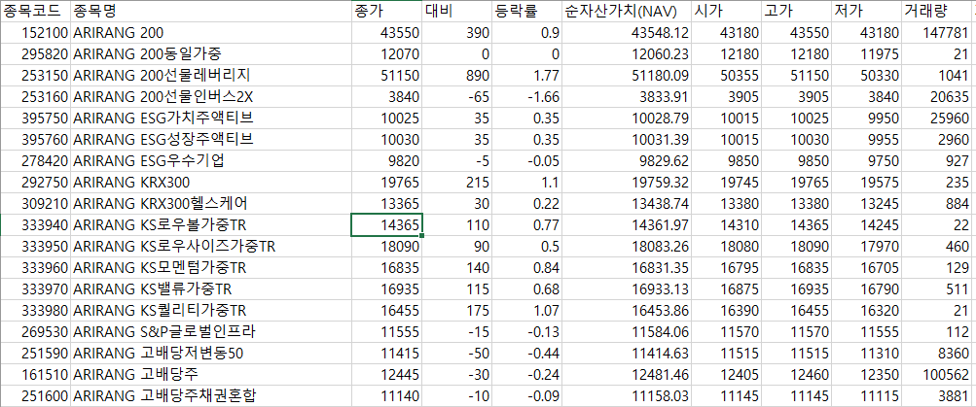
2
데이터

Slide 7
2
데이터
Column(열) : 변수의 측정치
Row(행) :
Observation

Slide 8
2
데이터
1. 질적/양적변수
2. 독립/종속변수

Slide 9
3
통계량 - 중심
최빈값 (mode)
- 발생빈도가 가장 높은 값
- 극단값에 영향을 받지 않음
- 주로 범주형 자료에 대한 대표값
- 2개 이상 존재 가능
사이즈 | 수량
S | 5
M | 25
L | 10
XL | 0
2. 중앙값 (median)
- 크기 순으로 정렬된 자료에서 가운데에
위치하는 값
- 관측값 변화에 민감하지 않음
- 극단값에 영향을 받지 않음
1 2 3 4 5 6 7 8 9
1 2 3 4 5 6 7 8 9 10

Slide 10
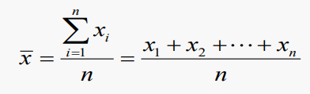

3
통계량 - 중심
3. 산술평균 (Arithmetic Mean)
- 모든 자료의 값을 더하여 자료의
수로 나누어 준 값
- 모든 값을 반영하므로 극단값에
영향을 받음
4. 가중평균 (Weighted Mean)
- 자료의 중요성이 각기 다를 경우
중요도에 따라 가중치를 부여한 평균

Slide 11
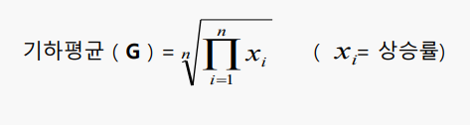
3
통계량 - 중심
5. 기하평균 (Geometric Mean)
- 자료가 성장률, 증가율 등 앞 시점에 대한
비율로 나타난 경우 유용한 통계량
- 음수가 아닌 자료값 only
- 연간 물가 상승률
Ex) 일일 주가 상승률 : 1% 3% 5% 10% : 1.0374….

Slide 12

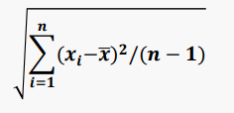
3
통계량 - 산포
1. 분산 (Variance)
- 편차 제곱의 합을 자료의 수로 나눈 값
2. 표준편차 (Standard Deviation)
- 분산을 제곱근한 값

Slide 13
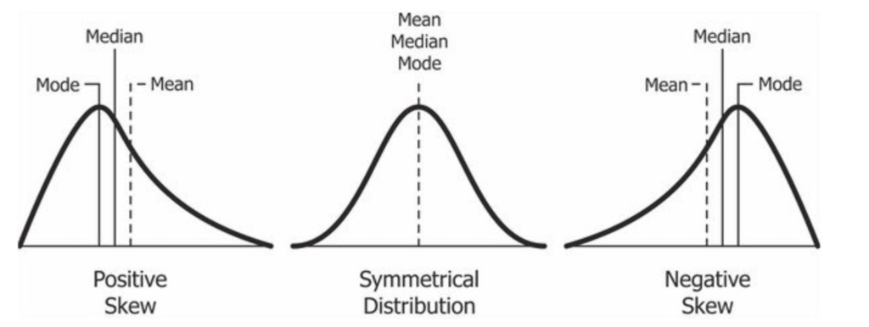
3
통계량 - 형태
1. 왜도 (Skewness)
- 분포의 비대칭도
2. 첨도 (Kurtosis)
- 뾰족한 정도

Slide 14


3
통계량 - 상관
1. 상관 (Correlation)
- 확률변수 X,Y의 변화가 서로 관계가 있을 때
상관관계가 있다고 함
- 선형적 관련성을 파악함
2. 공분산 (Covariance)
3. 상관계수 (Correlation Coefficient)

Slide 15
3
통계량 - 상관
3. 상관계수 (Correlation Coefficient)
- 공분산을 두 변수의 표준편차의 곱으로 나눈 값
-1 < r <1
두 양적 변수 간의 선형적 연관성의 강도 측정
단위가 없음
절댓값이 1에 가까울 수록 연관성의 강도가 높다

Slide 16
3
통계량 - 상관
4. 주의점
상관과 인과관계
상관관계를 인과관계로 확대해석하면 안 된다.
잠복변수에 유의해야 한다.
- 심프슨의 역설 : 하위 부분집단들에서 나타나는 결과와 이들
을 결합한 전체집단에서 나타난 결과가 상반되는 현상

Slide 17
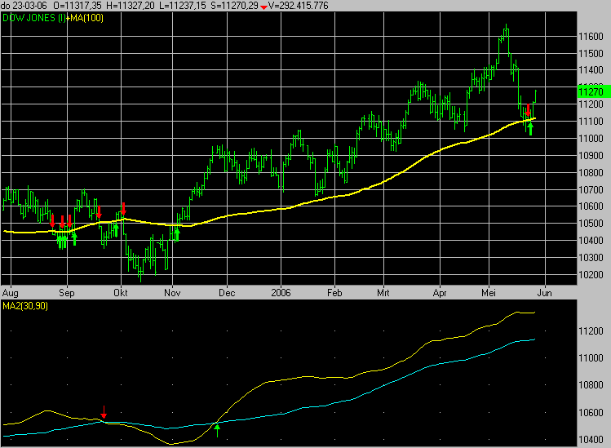
4
이동평균
이동평균 : 전체 데이터의 특정 크기의 부분 집합을
이동하며 계산한 평균값

Slide 18
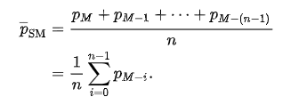

4
이동평균
1. 단순이동평균 (Simple Moving Average)
2. 가중이동평균 (Weighted Moving Average)

Slide 19

4
이동평균
3. 지수이동평균 (Exponential Moving Average)
최근의 데이터에 가중치를 부여하여 최근 데이터의 변동을 반영
오래된 데이터가 제외될 때 지수이동평균이 급등락하지 않음
Alpha : 2 / (기간 + 1)
알렉산더 엘더는 이동평균의 기간은 시장(the dominant market) 사이클의 절반 정도가 적당하다고 말함.

Slide 20
5
선형회귀분석
Q1. 게임 플레이 시간을 늘리면 랭크점수가 잘 나올까?
Q2. 집이 한강과 가까울 수록 집의 매매가격이 높을까?
회귀분석이란?
- 독립변수와 종속변수의 관련성을 설명하는 휘귀모형을 설정한 후
수집된 두 변수의 관측값을 연산하여 추정회귀식을 계산하고 통계적
추론을 분석하는 기법
2. 용도
- 변수들 사이의 관련성을 설명하는 데 활용
- 어떠한 관계식이 성립하는가
- 종속변수의 구체적인 값을 예측하는 데 활용

Slide 21
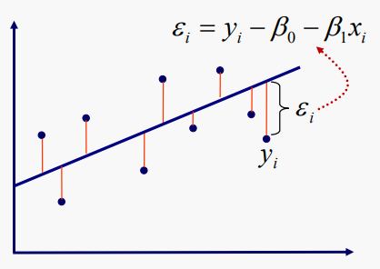


5
선형회귀분석
1. 단순선형회귀
단순선형회귀모형
단순회귀식 (추정)

